Slide 1

Ths BSNT Nguyễn Văn Thanh
Bộ môn Nội tổng hợp
Đại học Y Hà Nội

Slide 2
MỤC TIÊU HỌC TẬP
Trình bày được định nghĩa và cơ chế gây phù.
Trình bày được cách khám và chẩn đoán phù.
Trình bày được triệu chứng phù trong một số bệnh lý thường gặp.

Slide 3
ĐẠI CƯƠNG
Phù là hiện tượng tăng thể tích dịch ở trong các tổ chức kẽ có thể thấy được trên lâm sàng.
Phù có thể do nhiều cơ chế, vì vậy phù là triệu chứng của rất nhiều bệnh.
Phù có thể toàn thân hoặc khu trú.
Cổ trướng và tràn dịch màng phổi là những dạng đặc biệt của phù.
Khối lượng tuần hoàn có thể tăng, bình thường hoặc giảm.
Cần phải kết hợp giữa khám lâm sàng và các biện pháp cận lâm sàng phù hợp để tìm nguyên nhân gây phù. Đây là mục tiêu cơ bản của khám phù.

Slide 4
CƠ CHẾ PHÙ
Dịch ngoại bào chiếm 1/3 lượng dịch cơ thể, gồm hai khu vực: dịch khoảng kẽ (75%) và dịch trong lòng mạch (25%).
Áp lực thuỷ tĩnh trong lòng mạch và áp lực keo (tạo thành bởi các phân tử protein, chủ yếu là albumin) trong tổ chức kẽ: làm nước đi từ trong lòng mạch sang tổ chức kẽ.
Áp lực thuỷ tĩnh trong tổ chức kẽ (sức căng của mô) và áp lực keo trong lòng mạch: làm nước đi từ tổ chức kẽ vào trong lòng mạch.

Slide 5
CƠ CHẾ PHÙ (tiếp)
Tại đầu mao ĐM: dịch và chất hoà tan di chuyển từ lòng mạch ra ngoài khoảng kẽ.
Tại đầu mao TM: dịch trở về từ khoảng kẽ vào lòng mạch, một phần dịch khoảng kẽ trở lại lòng mạch thông qua đường bạch huyết.
Lực Starling: là các lực điều hoà sự phân bố dịch giữa huyết tương và mô kẽ → tạo sự cân bằng giữa lòng mao mạch và khoảng kẽ.

Slide 6
CƠ CHẾ PHÙ (tiếp)
Khi có thay đổi đáng kể một trong các lực Starling:
  Tăng AL thuỷ tĩnh trong lòng mạch: toàn thể hoặc khu trú
  Giảm AL keo trong lòng mạch: bệnh gan, mất protein qua nước tiểu (HCTH) hoặc dạ dày – ruột, suy dinh dưỡng, tình trạng dị hoá nặng, bỏng nặng.
  Tăng tính thấm của thành mao mạch → thoát protein vào khoang kẽ: do thuốc, virus, vi khuẩn, chấn thương cơ học hoặc do nhiệt độ, phản ứng quá mẫn. Đặc trưng là phù viêm.
  Giảm sự dẫn lưu bạch mạch: tắc mạch bạch huyết.
→ Tăng di chuyển dịch từ lòng mạch vào mô kẽ hoặc khoang cơ thể → PHÙ.

Slide 7
CƠ CHẾ PHÙ (tiếp)
Cơ chế nguyên phát:
  Tắc nghẽn tĩnh mạch toàn thân/khu trú.
  Giảm hiệu suất tim.
  Tắc nghẽn bạch mạch.
  Giảm albumin huyết thanh.
  Tăng tính thấm mao mạch…
Cơ chế thứ phát: ứ muối và natri (nhằm thiết lập lại tuần hoàn động mạch hiệu quả).

Slide 8
CƠ CHẾ PHÙ (tiếp)
Hệ Renin – Angiotensin – Aldosteron (RAA):
  Giảm dòng máu đến thận, giảm lọc ở cầu thận, kích thích hệ giao cảm → tăng giải phóng renin → chuyển angiotensinogen → angiotensin I → angiotensin II (ATII): tác dụng co mạch, tăng tái hấp thu natri.
  ATII kích thích tuyến vỏ thượng thận tăng sản xuất aldosteron → giữ muối và nước.
Hệ thần kinh giao cảm: làm co mạch thận, kích thích giải phóng renin.

Slide 9
CƠ CHẾ PHÙ (tiếp)
Arginin – Vasopressin: tăng lên ở BN suy tim, giảm thể tích tuần hoàn hiệu dụng → tăng giữ nước tại ống lượn xa và ống góp, tăng tác dụng co mạch của ATII.
Endothelin: là một peptid được giải phóng bởi tế bào nội mô. Nồng độ tăng lên khi có suy tim, gây co mạch thận, ứ natri và gây phù trong suy tim.
Vai trò của ANP và BNP.

Slide 10
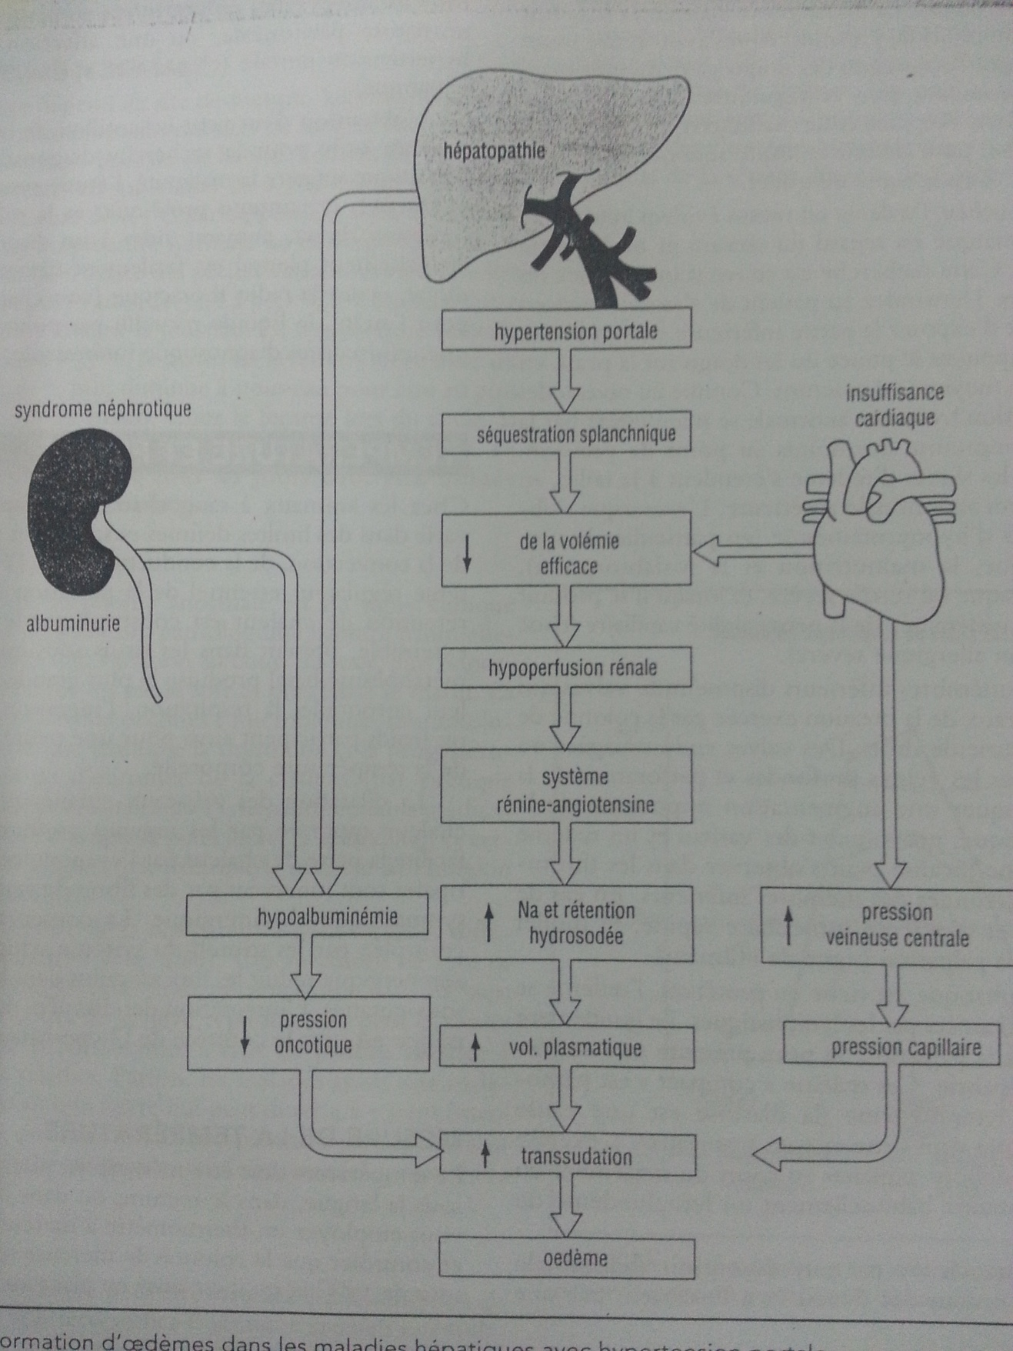
Bệnh gan
TALTMC
HCTH
Suy tim
ứ máu
V máu
Alb niệu
Giảm ĐLCT
Hệ RAA
Giảm Alb
Giảm AL keo
Ứ NaCl, H2O
Tăng ALTM
Tăng AL mao mạch
V huyết tương
Thoát dịch
PHÙ

Slide 11
KHÁM VÀ CHẨN ĐOÁN PHÙ
Nguyên tắc: khám trên nền xương cứng.
Khám lần lượt: mặt, tay, chân, bụng, ngực, lưng, mặt sau đùi, bộ phận sinh dục.

Slide 12
KHÁM VÀ CHẨN ĐOÁN PHÙ (tiếp)
Phát hiện phù thường dễ:
  BN cảm giác nặng nề, sáng ngủ dậy nặng mi mắt, đeo nhẫn thấy chật hơn, đi giày thấy khó khăn…
  Tăng trọng lượng cơ thể.
  Tay, chân to ra, tăng vòng bụng (cổ trướng).
  Vùng phù nề căng mọng, mất nếp nhăn, chỗ lồi lõm tự nhiên: mu chân, mu tay, quanh mắt cá…
  Màu da vùng phù nhợt nhạt.
  Ấn có thể lõm, ± vết lõm ở thành ngực sau đặt ống nghe.
  Bệnh nhân nằm nhiều: phù ở lưng, vùng xương cùng…
  Triệu chứng khác: khó thở, ran ở phổi…

Slide 13
KHÁM VÀ CHẨN ĐOÁN PHÙ (tiếp)
Nhận định tính chất phù
  Vị trí: phù toàn thân hay khu trú một vùng và xuất hiện đầu tiên ở đâu?
  Mức độ: (nhiều hay ít) và tiến triển (nhanh hay chậm): tốt nhất nên theo dõi cân nặng
  Ấn lõm hay không?
  Sự liên quan với thời gian (buổi sáng ngủ dậy thì không thấy phù, mà chỉ xuất hiện về chiều: phù do suy tim ở thời kỳ đầu) hoặc với tư thế người bệnh (phù xuất hiện khi đứng lâu: phù tim trong thời kỳ đầu, phù tĩnh mạch).
  Liên quan với chế độ ăn nhạt: thường khá rõ rệt trong phù do suy tim, do xơ gan và nhất là trong phù do viêm cầu thận.

Slide 14
KHÁM VÀ CHẨN ĐOÁN PHÙ (tiếp)
Các triệu chứng kèm theo:
  Các triệu chứng phản ánh cản trở cơ giới trên hệ tuần hoàn:
    Tuần hoàn bàng hệ: vùng ngực (TM chủ trên), vùng hạ sườn phải và thượng vị (TM cửa), vùng bẹn và hạ vị (TM chủ dưới).
    Da và niêm mạc xanh tím → tắc TM: ở môi, mặt, cổ (TM chủ trên), ở các chi.
  Triệu chứng viêm nhiễm tại chỗ: sưng, nóng, đỏ, đau, nổi hạch, sốt.
  Màu sắc da: phù nhiều đợt → da dày lên, cứng, màu đỏ
  Triệu chứng bệnh lý các cơ quan khác.

Slide 15
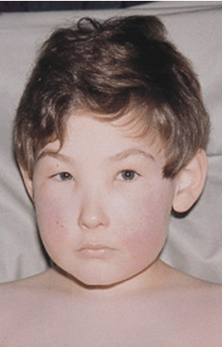
Khám phù ở mặt
Khi phù mặt
Oxford Textbook of Clinical Nephrology. Third Edition. Oxford University Press, 2005

Slide 16
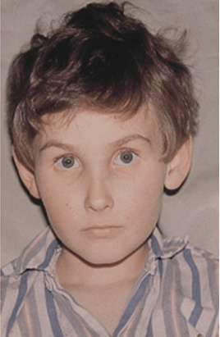
Khám phù ở mặt
Khi phù mặt
Khi hết phù
Oxford Textbook of Clinical Nephrology. Third Edition. Oxford University Press, 2005

Slide 17
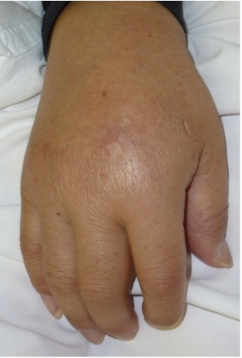
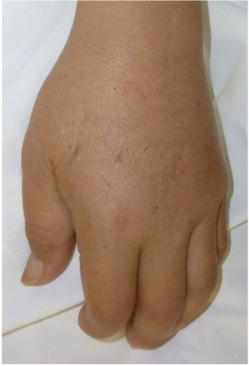
Khám phù ở hai bàn tay
Tay phải
Tay trái
Remitting Seronegative Symmetrical Synovitis with Pitting Edema Syndrome in a Chronic Hemodialysis Patient .
Yamada S, Fuyuno S, Eriguchi M, Tsuruya K, Kitazono T - Case Report Med (2012)

Slide 18
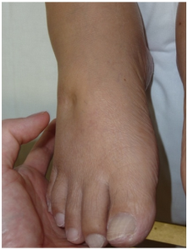
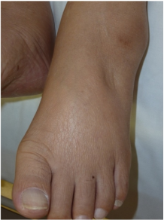
Khám phù ở hai bàn chân
Chân phải
Chân trái
Remitting Seronegative Symmetrical Synovitis with Pitting Edema Syndrome in a Chronic Hemodialysis Patient .
Yamada S, Fuyuno S, Eriguchi M, Tsuruya K, Kitazono T - Case Report Med (2012)

Slide 19
PHÙ TOÀN THÂN
Nguyên nhân:
  Bệnh thận
  Suy tim
  Xơ gan
  Suy dinh dưỡng

Slide 20
PHÙ TOÀN THÂN
Đặc điểm:
  Phù ở mặt, thân và tứ chi
  Phù đối xứng hai bên.
  Phù mềm, ấn lõm, không đau.
  Có thể tràn dịch màng phổi, cổ trướng, màng tim, màng tinh hoàn (dịch thấm, phản ứng Rivalta âm tính).

Slide 21
PHÙ DO BỆNH THẬN
Hay gặp nhất
Phù trắng, mềm, ấn lõm
Thường xuất hiện ở mi mắt, ở mặt trước (mô mềm hơn), nhất là buổi sáng (tư thế nằm tối hôm trước), rồi phù xuống chi dưới và phù toàn thân
Không thay đổi theo tư thế BN và thời gian
Phù + cổ chướng tự do, tràn dịch màng phổi: dịch thấm cả hai bên.
Có thể phù não (ít gặp), phù phổi cấp (ở người bệnh có phù và tăng huyết áp).

Slide 22
PHÙ DO BỆNH THẬN (tiếp)
Nếu do hội chứng thận hư: thường phù to, tiến triển nhanh, kèm theo tràn dịch màng phổi, cổ trướng, ăn nhạt không/giảm phù ít.
Do viêm cầu thận: ăn nhạt có giảm phù.
Bao giờ trong nước tiểu người bệnh cũng có protein ở các mức độ khác nhau (tuỳ từng bệnh lý).
Có thể có HC niệu, tăng HA.

Slide 23
PHÙ DO BỆNH THẬN (tiếp)
Nguyên nhân:
  Hội chứng cầu thận cấp
  Hội chứng cầu thận mạn
  Hội chứng thận hư
  Hội chứng suy thận cấp có thiểu niệu/vô niệu
  Hội chứng suy thận mạn giai đoạn nặng
  Bệnh thận có kèm theo suy tim, suy dinh dưỡng

Slide 24
CƠ CHẾ GÂY PHÙ TRONG BỆNH THẬN
Mao quản cầu thận bị tổn thương:
  Giảm diện tích lọc → giảm MLCT → Giảm thể tích dịch đến ống lượn xa → không đào thải đủ Na → giữ NaCl → giữ nước → dịch ngoài tế bào tăng → gây phù.
  Cơ chế chính trong hội chứng cầu thận cấp, mạn.
Giảm áp xuất thẩm thấu keo:
  Nước ra ngoài lòng mao mạch → phù và giảm thể tích tuần hoàn → giảm MLCT → giảm Na niệu → giữ nước → phù.
  Cơ chế phù trong hội chứng thận hư.

Slide 25
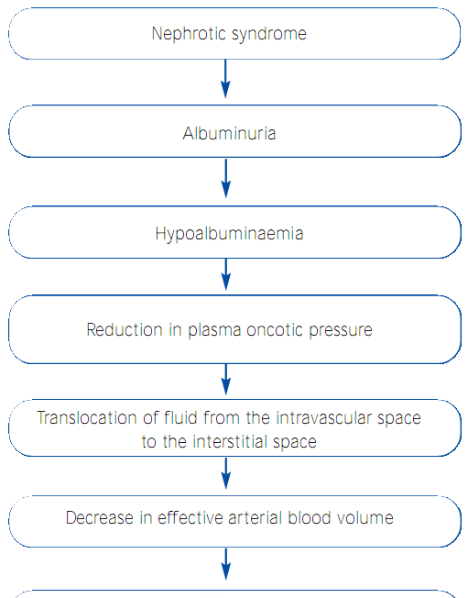
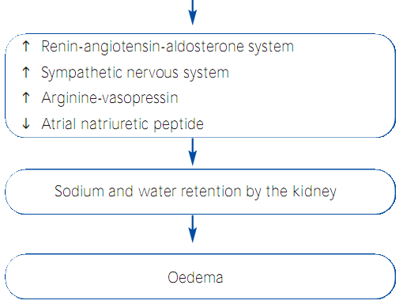
Cơ chế phù trong hội chứng thận hư
Hội chứng thận hư
Hệ thống Renin-angiotensin-aldosterone
Hệ thống thần kinh giao cảm
Arginine-vasopresin
Ariral Natriuretic Peptide (ANP)
Albumin niệu
Hạ albumin máu
Giữ muối và nước
Giảm áp lực thẩm thấu huyết tương
Phù
Dịch từ trong lòng mạch máu ra ngoài lòng mạch máu
Giảm thể tích máu động mạch hiệu dụng
H. Rondon-Berrios. Nefrologia 2011;31(2):148-54

Slide 26
PHÙ DO SUY TIM
Chủ yếu phù chi dưới, phù mềm, ấn lõm.
Hay xuất hiện về chiều, sau khi người bệnh đứng lâu, và nhẹ bớt lúc sáng sớm khi người bệnh ngủ dậy, g/đ muộn phù sẽ thường xuyên và toàn thân.
Nghỉ ngơi, chế độ ăn nhạt có thể làm bớt phù.
Có thể cổ trướng và tràn dịch màng phổi.
Protein niệu nhẹ.

Slide 27
PHÙ DO SUY TIM (tiếp)
Có khó thở ít hoặc nhiều.
Khám thấy tim to, nhịp ngựa phi…
Gan to, mềm, có thể có tính chất gan đàn xếp, tĩnh mạch cổ nổi, phản hồi gan tĩnh mạch cổ (+).
Có thể phát hiện bệnh lý tim mạch dẫn đến suy tim: HHL, tăng HA…

Slide 28
PHÙ DO SUY TIM (tiếp)
Tăng tích tụ máu tại tim và tĩnh mạch → tăng áp suất thuỷ tĩnh trong tĩnh mạch + mao mạch toàn thân.
Giảm thể tích máu động mạch hiệu quả → kích hoạt hệ giao cảm và hệ RAA.
Tăng nồng độ aldosteron (tăng tiết, kéo dài bán huỷ).
Tăng áp lực TM toàn thân → tăng áp lực trong ống ngực → giảm dẫn lưu bạch huyết.
Tăng Endothelin.
Tăng Arginin-Vasopressin.

Slide 29
PHÙ DO XƠ GAN
Phù chủ yếu hai chi dưới, phù trắng, mềm và ấn lõm.
Thường kèm cổ trướng.
Tuần hoàn bàng hệ (cửa – chủ).
Triệu chứng khác của xơ gan: vàng da, sao mạch, lách to, giãn tĩnh mạch thực quản…
Áp suất TM cảnh bình thường/thấp.
Không có protein ở nước tiểu.
Có thể phát hiện nguyên nhân dẫn đến xơ gan: nghiện rượu, viêm gan virus B, viêm gan virus C…

Slide 30
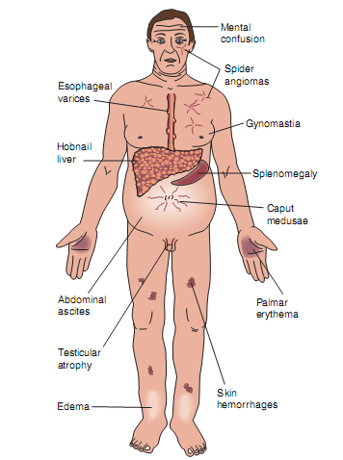

Slide 31
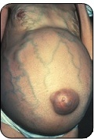
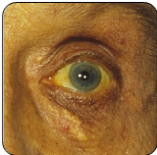
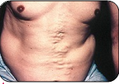
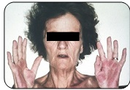
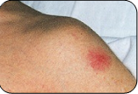
PHÙ DO XƠ GAN (tiếp)
Davidson’s Principles and Practice of Medicine, 21st edition.

Slide 32
PHÙ DO XƠ GAN (tiếp)
Tăng ALTM cửa → tăng thể tích máu nội tạng, tăng tạo bạch huyết + ứ natri ở gan, giảm thể tích máu động mạch hiệu quả.
Giảm albumin huyết thanh + giảm thể tích máu ĐM hiệu quả → kích hoạt hệ RAA, các dây thần kinh giao cảm.
Nồng độ aldosteron máu tăng do gan mất/giảm khả năng chuyển hoá.
Cổ trướng: do tăng ALTM cửa + nghẽn bạch mạch tại gan.
Albumin máu giảm nặng → phù + cổ trướng.
Cổ trướng to → tăng áp suất trong ổ bụng → cản trở dòng máu chảy về từ chi dưới → tăng phù ở chi dưới.

Slide 33
PHÙ DO SUY DINH DƯỠNG
Chủ yếu phù chi dưới, có khi phù toàn thân.
Mềm và ấn lõm.
Không có liên quan đến thời gian trong ngày hoặc với tư thế người bệnh.
Giảm protein huyết thanh.
Không có protein niệu.
Nguyên nhân: ăn thiếu protein kéo dài, hội chứng kém hấp thu, bệnh đường ruột gây mất protein, các nhiễm khuẩn mạn tính (lao), các bệnh ác tính (ung thư, nhất là ung thư ống tiêu hoá).

Slide 34
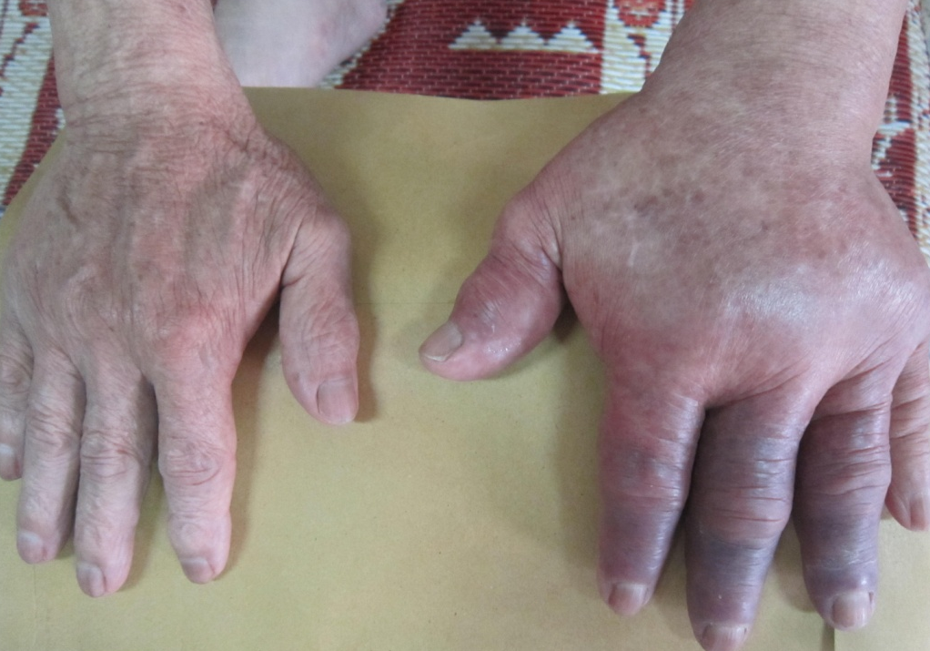
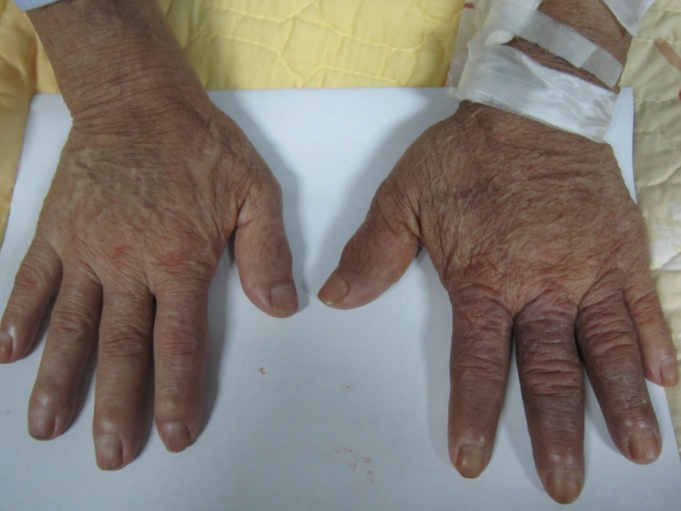
PHÙ KHU TRÚ
TRƯỚC CAN THIỆP
SAU CAN THIỆP

Slide 35
PHÙ KHU TRÚ
Hội chứng trung thất
Tắc tĩnh mạch lớn
Phù do bạch mạch
Phù dị ứng
Do viêm
Phù do thiếu vitamin B1
Phù do thai nghén
Phù niêm

Slide 36
PHÙ KHU TRÚ
Đặc điểm:
  Phù một bên hoặc không đối xứng.
  Phù ở một chân, một tay hoặc hai tay: thường là tắc nghẽn TM và/hoặc mạch bạch huyết.
  Ít khi có dấu hiệu ấn lõm.
  Đôi khi có dấu hiệu viêm, cứng, đau.
  Hoặc có triệu chứng của giãn tĩnh mạch đi kèm.

Slide 37
HỘI CHỨNG TRUNG THẤT
Nguyên nhân: khối u gây chèn ép TM chủ trên.
Phù ở vai, cổ, mặt trước lồng ngực (phù áo khoác).
Kèm theo tím, tuần hoàn bàng hệ.
Các dấu hiệu khác do chèn ép: giọng khàn, nuốt khó, khó thở thanh quản…

Slide 38
TẮC TĨNH MẠCH
Do viêm tắc TM, chèn ép bên ngoài tĩnh mạch.
Phù thường một chi, nhất là chi dưới
Giai đoạn đầu phù mềm, ấn lõm, giai đoạn sau ấn không lõm
Kèm theo hơi tím, đau, đau tăng lên khi sờ nắn
Có thể sốt
Nằm nghỉ và gác chân cao đỡ phù
Siêu âm Doppler mạch chẩn đoán (+).

Slide 39
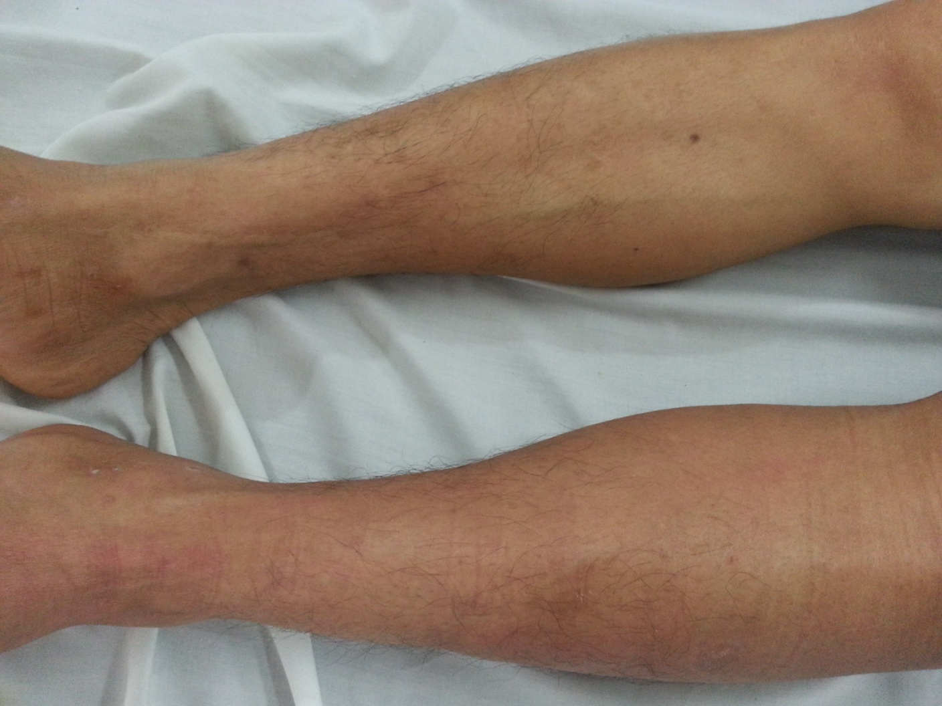
TẮC TĨNH MẠCH

Slide 40
PHÙ DO DỊ ỨNG (PHÙ QUINKE)
Xuất hiện đột ngột quanh mắt, miệng, mất đi nhanh
Kèm theo mề đay, ngứa
Nặng có thể phù thanh môn gây khó thở cấp
Có thể do dị ứng thuốc hoặc thức ăn

Slide 41
PHÙ DO BẠCH MẠCH
Do bất thường bẩm sinh hoặc thứ phát sau phẫu thuật (cắt hạch nách điều trị K vú), ung thư di căn, nhiễm trùng mạn tính (giun chỉ).
Giai đoạn đầu phù trắng, mềm, ấn không lõm, rất đau.
Nổi đường đi của bạch mạch thành đường nóng đỏ.
Có các hạch bạch huyết tương ứng sưng đỏ và đau.
Giai đoạn sau da và tổ chức dưới da trở nên dày và cứng.

Slide 42
THIẾU VITAMIN B1 (TÊ PHÙ THỂ ƯỚT)
Nguyên nhân: ăn uống thiếu, rối loạn tiêu hoá, nghiện rượu.
Vitamin B1 là thành phần của carboxylase giúp chuyển acid pyruvic thành năng lượng. Thiếu vitamin B1 → ứ đọng acid pyruvic và acid lactic → giãn mạch → phù, có thể tràn dịch màng tim.

Slide 43
THIẾU VITAMIN B1 (TÊ PHÙ THỂ ƯỚT)
Phù chủ yếu và bắt đầu từ hai bắp chân, bắp chân căng to, tức, ấn lõm ít.
Có thể phù ở mắt cá, cẳng chân sau đó phù có thể xuất hiện ở mặt và toàn thân.
Không liên quan tới thời gian, tư thế.
Ăn nhạt không đỡ phù.
Tim to + dấu hiệu của suy tim.
Giảm/mất phản xạ gân xương (gân gót, gân gối).

Slide 44
CƯỜNG GIÁP
Hiếm gặp.
Phù niêm do tích luỹ glycosaminoglycan.
Phù chủ yếu trước xương chày, đôi khi cả ở bàn chân.
Da dày, sần sùi, màu nâu hoặc tím đỏ.

Slide 45
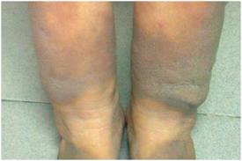
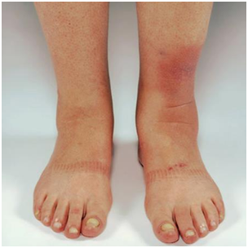
PHÙ NIÊM

Slide 46
SUY GIÁP
Do thâm nhiễm mucopolychacarid, acid hyaluronic, chondroitin ở mô kẽ + tăng tính thấm mao mạch với albumin.
Phù mi mắt, nhất là mi dưới.
Tràn dịch màng tim (±).
Da mặt dày, mất nếp nhăn, màu vàng sáp.
Bàn tay, bàn chân dày, ngón to; lưỡi to, dày, nói khàn.

Slide 47
NGUYÊN NHÂN KHÁC
Phù do viêm: phù tại chỗ quanh vùng bị viêm, kèm theo sưng nóng đỏ, do tăng tính thấm thành mạch quanh vùng bị viêm.
Phù do thai nghén:
  Xuất hiện vào những tháng cuối của thai kỳ, do thai chèn ép tĩnh mạch chậu.
  Xuất hiện ở hai chân, thường không đều nhau, hết sau đẻ.
  Tiền sản giật: phù, tăng huyết áp, protein niệu.

Slide 48
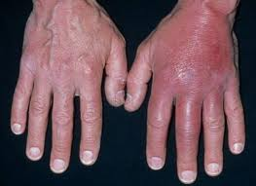
PHÙ VIÊM

Slide 49
NGUYÊN NHÂN KHÁC (tiếp)
Phù bên liệt: do giảm dẫn lưu mạch bạch huyết và tĩnh mạch.
Phù một bên cơ thể: do tổn thương TKTW → tổn thương các sợi vận mạch bên liệt.
Tràn dịch màng phổi và cổ trướng: là các dạng phù khu trú, có thể là hậu quả của tắc nghẽn TM hoặc bạch mạch tại chỗ → cần tìm nguyên nhân (viêm, lao, khối u…).
Phù trước khi có kinh nguyệt: ứ muối và nước do kích thích quá mức của estrogen.

Slide 50
PHÙ DO THUỐC
Gây co mạch thận: NSAIDs, cyclosporine.
Thuốc hạ huyết áp:
  Nhóm giãn mạch trực tiếp: Hydralazine, Methyldopa, Clonidine, Minoxidil…
  Nhóm chẹn kênh calci: Amlodipine, Nifedipine…
  Nhóm đối kháng alpha adrenergic
Hormon steroid: glucocorticoide, estrogen, progestin → giữ muối và nước.
Liệu pháp miễn dịch (Il-2): tổn thương mao mạch.
Eugene Braunwald: Edema. Harrison’s principles of internal medicine. 16 th edition.

Slide 51

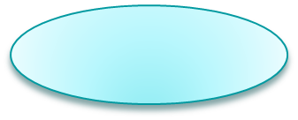
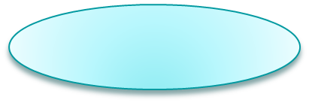






TIẾP CẬN CHẨN ĐOÁNPHÙ
CHẨN ĐOÁN CÓ PHÙ
Khu trú
Toàn thân
- Viêm mô
tế bào
- Viêm nhiễm
tại chỗ
Viêm tắc TM
Viêm tắc
bạch mạch
Thai nghén
Hội chứng
trung thất
Dị ứng
Do thuốc…
Albumin máu
< 25 g/L
Albumin máu
> 25 g/L
- Xơ gan
- Hội chứng
thận hư
Suy dinh
dưỡng
Suy tim
Viêm cầu
thận cấp/mạn
Suy thận

Slide 52
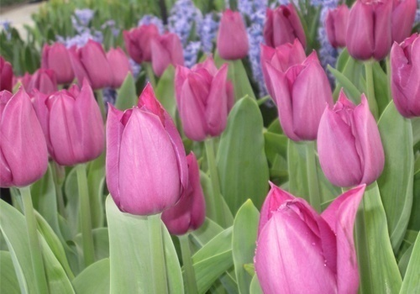
Xin chân thành cảm ơn sự chú ý lắng nghe
XIN CHÂN THÀNH CẢM ƠN
SỰ CHÚ Ý LẮNG NGHE CỦA CÁC BẠN!

